Slide 1
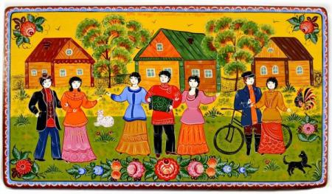
Семинар-практикум для педагогов «Приобщение детей к истокам русской народной культуры» Воспитатели МДОАУ «Детский сад № 105 «Дюймовочка» г. Орска» Кустубаева Т.С., Черномырдина О.В.

Slide 2
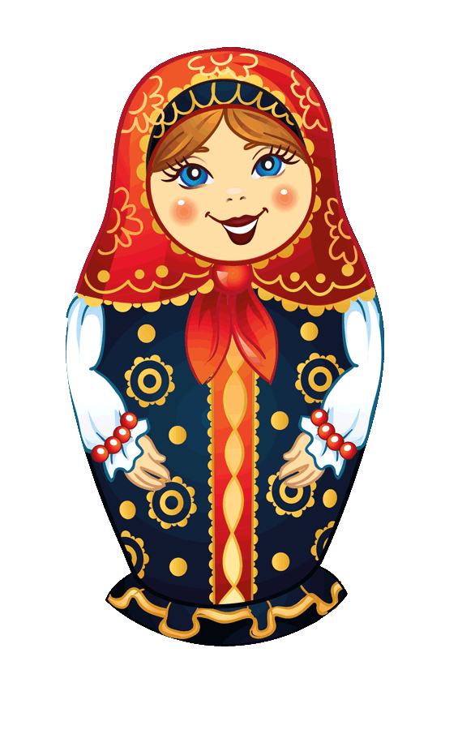
Цель: обобщать знания воспитателей о русском фольклоре.
Задачи: раскрыть внутренний потенциал педагогов, пополнить копилку игр, загадок, пословиц, для воспитанников, воспитывать патриотические чувства, позитивные отношения к народному творчеству.

Slide 3
Методы и приемы по приобщению детей к национальной культуре и культурному наследию родного края
К первой группе методов относятся следующие приемы: объяснение, напоминание, сравнение, сопоставление, проблемные вопросы, выдвижение гипотез, загадок, обучение детей постановке вопросов, аргументации, рассуждениям («если, то»), доказательствам.
Ко второй группе методов относятся такие приемы, как: сюрпризные моменты, введение народных и сказочных персонажей, прием наивного антропоморфизма («О чем нам расскажет край»). Выполнение игровых действий, разыгрывание ролей, этюдов, создание ситуаций успеха, фиксация успеха, постановка детей в позицию воображаемого героя.
К третьей группе методов относятся творческие задания, составление коллажа, «родового дерева»; коллекционирование атрибутов народного быта.

Slide 4
Педагогический тренинг
Что значит, по вашему мнению, восстановить связь времён, вернуть утраченные ценности?
устраивать праздники, восстановить традиции, обряды
Как вы считаете, в чём наиболее ярко отразились черты русского характера и присущие ему нравственные ценности?
обрядовые праздники, музыкально-развлекательная программа «Играй гармонь»
Почему, на ваш взгляд, приобщение детей к народной культуре, формирование у них патриотических чувств надо начинать с дошкольного возраста?
чем раньше посеешь, тем раньше пожнёшь
Какова роль педагога в патриотическом воспитании дошкольников?
ведомая
Какие элементы народного творчества можно использовать в повседневной работе с детьми?
игровые

Slide 5
Мозговой штурм
Золотая роспись по дереву из Нижнего – Новгорода?
хохлома
Народное искусство, свойственное какой-либо местности?
промысел
Инструмент для проработки мелких деталей, нанесения на поверхность изделия украшений при лепке: штрихов, точек, волнистых линий?
стека
Место изготовления игрушек с преобладанием в рисунке геометрических форм?
дымково
Бело-синее чудо?
гжель
Чередование элементов росписи в определённом порядке?
узор

Slide 6
Викторина «Заморочки из бочки»
Образное, краткое изречение, легко определяющее какое-либо явление?
поговорка
Устное народное творчество, песня-сказание, основанные на реальных событиях ?
былина
Основной вид устного народного творчества, художественное повествование, фантастического, приключенческого или бытового характера?
сказка
Вид устного народного творчества, вопрос или задание, которое требует решения?
загадка
Краткое выразительное изречение, имеющее поучительный смысл?
пословица
Устное народное творчество, народная мудрость ?
фольклор

Slide 7
Пословицы неспроста молвятся
Маленькое дело –
лучше простого безделья
Волков бояться –
в лес не ходить
Семеро одного –
не ждут
Окончил дело –
гуляй смело
Делу время –
потехе час
За двумя зайцами погонишься –
ни одного не поймаешь
В гостях хорошо –
а дома лучше

Slide 8
Сказки
Сказочная героиня, владелица первого в мире летального аппарата
Баба Яга
Имя сестры Бабы-Яги, хозяйки болот
Кикимора
Где находится смерть Кощея?
Дуб, сундук, заяц, утка, игла
Какие русские народные сказки повествуют о проблеме отдельной жилплощади?
«Теремок», «Лиса и Заяц»
Кто из животных пострадал, ловя рыбу из проруби ?
Волк
Кто из героев русских народных сказок был хлебобулочным изделием?
Колобок
Животное, в которое была заколдована Кощеем Бессмертным прекрасная девушка
Лягушка
В кого превратился Иванушка, испив водицы из лужи?
Козленочка
Какая курочка снесла золотое яичко?
Курочка Ряба
Какой вид энергии использовала Баба-Яга летая в ступе?
Нечистую силу

Slide 9

СПАСИБО ЗА ВНИМАНИЕ!

